Slide 1

PRESENTACIÓN SOBRE LA VIDA DE MANUEL MEDRANO
PRESENTADO POR:
LUISA FERNANDA RUIZ GRANADOS

Slide 2
CONTENIDO
BIOGRAFÍA
ESTILO Y GÉNERO MUSICAL
PRIMER ÁLBUM
ULTIMO ÁLBUM
RECONOCIMIENTOS Y PREMIOS
MI CANCION FAVORITA
GRACIAS

Slide 3

BIOGRAFÍA
Manuel Alejandro Medrano López (Nacido en Cartagena de Indias, Colombia; 29 de octubre de 1987), es un cantautor colombiano,​ ganador de dos Premios Grammy Latinos.
Atràs

Slide 4

Estilo y género musical
Pop
Es considerado uno de los artistas pop mas importantes del continente, haciéndose a dos Latin Grammy con su primer álbum de estudio llamado “Manuel Medrano” que lo puso de inmediato en la mira nacional e internacional.
Atrás

Slide 5

Primer álbum
Manuel Medrano es el álbum de estudio debut del cantante colombiano Manuel Medrano, lanzado el 30 de octubre de 2015.
Atrás

Slide 6

Ultimo álbum
Manuel Medrano regresa con Perfecto, su tercer álbum de estudio tras el éxito de Eterno. A lo largo de 14 canciones, el cantante colombiano explora temas que van desde la nostalgia hasta la introspección, pasando por el amor y la exaltación de la vida misma.
Atrás

Slide 7
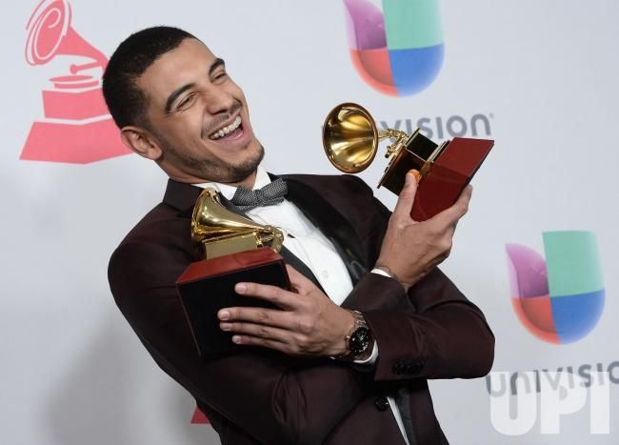
Reconocimientos y premios
Se presentó en vivo y por primera vez en la ceremonia de los Latin Grammy en 2016, donde además obtuvo dos estatuillas como Mejor Nuevo Artista y Mejor Álbum Cantautor por su álbum debut homónimo, por el cual tiene la certificación de Triple disco de Platino en Colombia y varios países de Latinoamérica.
Atrás

Slide 8

Mi canción favorita
Atrás

Slide 9
¡GRACIAS!
Atrás

